Slide 1
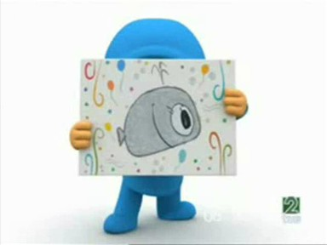
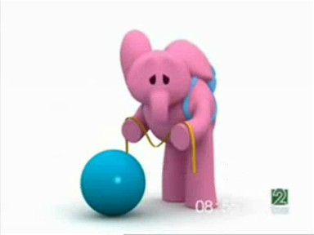
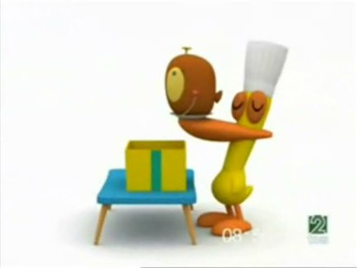
Empareja las fotos con las frases.
1.
2.
3.
2
a. Elly tiene un globo.
3
b. Pato tiene una tarta.
1
c. Pocoyó tiene una tarjeta.
Notes:
Just to acquaint the pupils with the characters the main objects in the video story here are a few matching up sentences to describe the scenes in the photos…’Match the photos with the sentences.’ Answers appear on clicks. (See last slide for all vocabulary.)

Slide 2
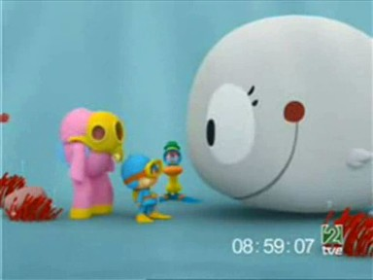
Elige la frase más apropiada.
a. Es el cumpleaños de Elly.
b. Es el cumpleaños de Pocoyó.
c. Es el cumpleaños de Ballena.
c. Es el cumpleaños de Ballena.
d. Es el cumpleaños de Pato.
Notes:
‘Choose the most appropriate sentence.’

Slide 3
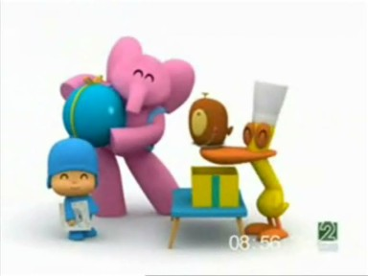
Responde a las preguntas.
a. ¿Quién tiene la tarta?
Pato
b. ¿Quién tiene la tarjeta?
Pocoyó
c. ¿Quién tiene el globo?
Elly
Notes:
‘Answer the questions.’

Slide 4
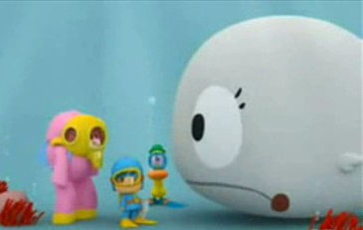
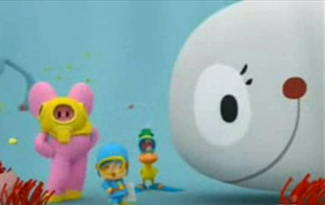
Empareja las fotos con las frases.
1.
2.
2
a. Ballena está feliz.
1
b. Ballena no está feliz.

Slide 5
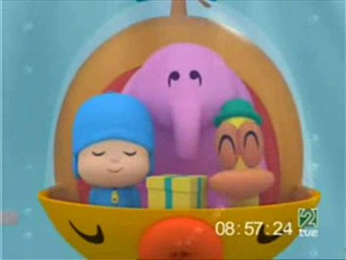
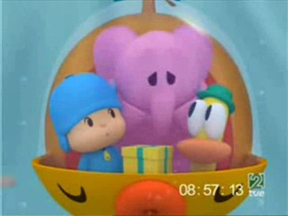
Empareja las fotos con las frases.
1.
2.
1
a. Pocoyó, Elly y Pato están felices.
2
b. Pocoyó, Elly y Pato no están felices.

Slide 6
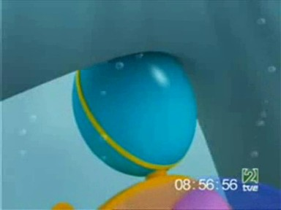
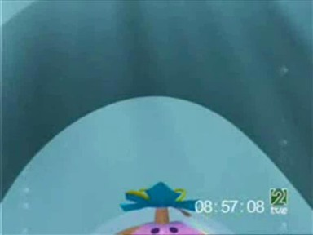
Empareja las fotos con las frases.
1.
2.
2
a. Elly no tiene un globo para Ballena.
1
b. Elly tiene un globo para Ballena.

Slide 7
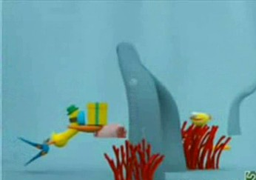
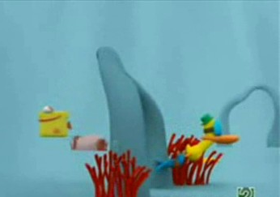
Empareja las fotos con las frases.
1.
2.
1
a. Pato tiene un regalo para Ballena.
2
b. Pato no tiene un regalo para Ballena.

Slide 8
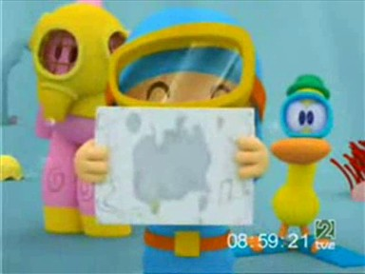
Empareja las fotos con las frases.
1.
2.
1
a. Pocoyó tiene una tarjeta estupenda para Ballena.
2
b. Pocoyó no tiene una tarjeta estupenda para Ballena.

Slide 9
Notes:
Click to watch video. Click again to pause at any time and then to resume.

Slide 10
Vocabulario importante – escribe el inglés
un tarjeta |  | regalar
una ballena |  | pero
una fiesta |  | delicioso
un regalo |  | dibujar
un globo |  | encantador
brillante |  | el agua
una tarta |  | pobre
apetitoso |  | ni…ni…
todavía |  | está feliz
no pasa nada |  | el mejor
maravilloso |  | claro que sí
aquí está |  | más grande del mundo
magnífico |  | los amigos
Notes:
Teachers could use this with Yr5/6 perhaps, asking them to work in pairs to write down what they think the words/phrases mean after watching the video once or twice. Then, when pupils have filled in as much as they can, they could confer with other pairs to see if they can get ideas/help from other pupils.

Slide 11
Vocabulario importante – escribe el inglés
un tarjeta | card | regalar | to give a present
una ballena | whale | pero | but
una fiesta | party | delicioso | delicious
un regalo | present | dibujar | to draw
un globo | balloon | encantador | lovely
brillante | brilliant | el agua | water
una tarta | cake | pobre | poor
apetitoso | tasty | ni…ni… | neither…nor…
todavía | still | está feliz | he/she is happy
no pasa nada | it’s alright | el mejor | the best
maravilloso | marvellous | claro que sí | of course
aquí está | here is… | del mundo | in the world
magnífico | magnificent | los amigos | friends
Notes:
Just so that teachers know what all the vocabulary means!

